Slide 1
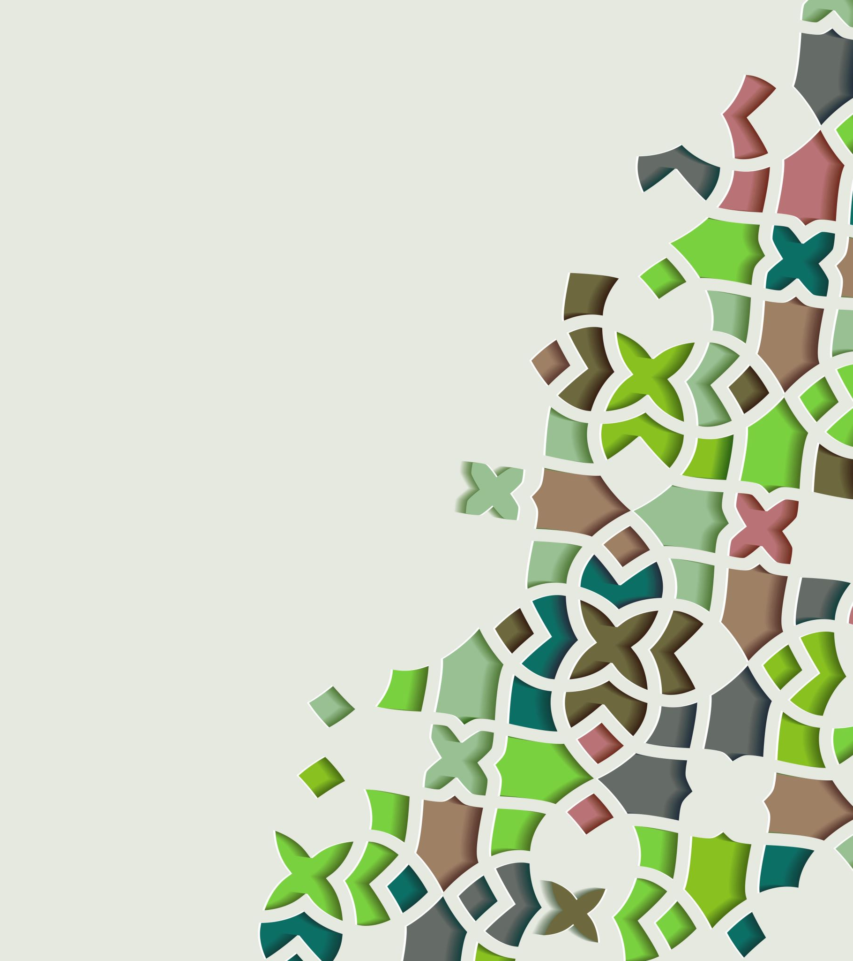
Изменение климата и коренные малочисленные народы Севера
Дарья Егерева

Slide 2
made by Demidionov Mihail (demidionovforwork@gmail.com)

Slide 3
Изменение климата в районах проживания коренных народов Севера
Любые климатические изменения влияют на системы жизнеобеспечения (традиционное природопользование, традиционную хозяйственную деятельность и бытовые условия жизни)
Фоо: forum.usinsk.in

Slide 4
Угрозы и риски
Социально-экономические
Медицинские
Разрушение зданий, дорог, трубопроводов и других объектов инфраструктуры
Обрушение береговой линии
Изменение транспортных схем вследствие более позднего замерзания и раннего вскрытия рек, озер;
Увеличение расходов на предотвращение и ликвидацию последствий стихийных бедствий (наводнения, лесные пожары).
Рост убытков сельскохозяйственного производства.
Изменение структуры расселения в результате переселений и миграции населения.
Расширение ареала носителей возбудителей инфекционных заболеваний ( клещевой энцефалит, клещевой боррелиоз, туляремия, сибирская язва и др.) вынос возбудителей особо опасных инфекций (холера, оспа, сибирская язва)
Повышение уровня смертности населения из-за увеличения числа несчастных случаев, связанных со снижением безопасности перемещений при изменении параметров льда и погодных условий, ростом стихийных бедствий (наводнения, лесные пожары

Slide 5
Изменение традиционного образа жизни foto: www.ethnic.ru
- изменение ареала расселения и миграции промысловых животных;
- изменение параметров снежного покрова и речного льда, доступности и структуры кормовых пастбищ;
- увеличение инфицированности животных, птиц и рыб, вытеснение северных видов представителями фауны и флоры других регионов, уменьшение урожайности ягод и т.д.

Slide 6
Миграция животных

Slide 7
Платформа местных общин и коренных народов при рамочной конвенции ООН об изменении климата
Платформа имеет три основных функции:
обмен знаниями, и здесь традиционные знания коренных народов, местных общин имеют огромное значение;
развитие сотрудничества на любых уровнях: с правительствами, заинтересованными сторонами, платформа обеспечивает эту функцию, так как её создание было обеспечено высоким уровнем обсуждений и вовлечения разных сторон;
внедрение новых технологий, в том числе тех, которые облегчат коренным народам и местным общинам процесс наблюдения за изменяющимся климатом

Slide 8
Рекомендации коренных народов
СОЗДАТЬ СИСТЕМУ ОЦЕНКИ КЛИМАТИЧЕСКИХ ИЗМЕНЕНИЙ, ВКЛЮЧАЯ ЭТНОЭКОЛОГИЧЕСКИЙ МОНИТОРИНГ С УЧАСТИЕМ ПРЕДСТАВИТЕЛЕЙ КОРЕННЫХ НАРОДОВ, ВЕДУЩИХ ТРАДИЦИОННЫЙ ОБРАЗ ЖИЗНИ
РАЗРАБОТАТЬ ПРОФИЛАКТИЧЕСКИЕ ПРОГРАММЫ ПО ЗАЩИТЕ НАСЕЛЕНИЯ, НЕОБХОДИМЫЕ ДЛЯ МИНИМИЗАЦИИ НЕБЛАГОПРИЯТНЫХ (ЭКОЛОГИЧЕСКИХ, ЭКОНОМИЧЕСКИХ, СОЦИОКУЛЬТУРНЫХ) ПОСЛЕДСТВИЙ ИЗМЕНЕНИЯ КЛИМАТА
РАЗРАБОТАТЬ МЕРЫ ПО РАСПРОСТРАНЕНИЮ ЗНАНИЙ СРЕДИ НАСЕЛЕНИЯ О ВЛИЯНИИ ГЛОБАЛЬНЫХ ИЗМЕНЕНИЙ КЛИМАТА И ДОСТИЖЕНИЮ СОЦИАЛЬНОГО ПАРТНЕРСТВА В РЕШЕНИИ ЭТИХ ПРОБЛЕМ
РАСШИРИТЬ ФУНДАМЕНТАЛЬНЫЕ И ПРИКЛАДНЫЕ НАУЧНЫЕ ИССЛЕДОВАНИЯ ПО ВЛИЯНИЮ ГЛОБАЛЬНЫХ КЛИМАТИЧЕСКИХ ИЗМЕНЕНИЙ НА ЗДОРОВЬЕ И ОБРАЗ ЖИЗНИ НАСЕЛЕНИЯ-
парламентские слушания «Ил-Тумэн» на тему «Влияние изменения климата на ведение традиционного образа жизни и традиционной хозяйственной деятельности в местах традиционного проживания коренных малочисленных народов Севера».
УВАЖАТЬ ПРАВА КОРЕННЫХ НАРОДОВ В РАМКАХ БОЛЕЕ ШИРОКОГО ПРАВОЗАЩИТНОГО ПОДХОДА В СТРАТЕГИЯХ И МЕРАХ В СФЕРЕ ИЗМЕНЕНИЯ КЛИМАТА
ПРИЗНАТЬ И УВАЖАТЬ ТРАДИЦИОННЫЕ ЗНАНИЯ, ИННОВАЦИИ И ПОЛОЖИТЕЛЬНЫЙ ВКЛАД КОРЕННЫХ НАРОДОВ В АДАПТАЦИЮ К ИЗМЕНЕНИЮ КЛИМАТА И СМЯГЧЕНИЕ ЕГО ОТРИЦАТЕЛЬНЫХ ПОСЛЕДСТВИЙ
ОБЕСПЕЧИТЬ ПОЛНОЕ И ЭФФЕКТИВНОЕ УЧАСТИЕ КОРЕННЫХ НАРОДОВ, ВКЛЮЧАЯ ЖЕНЩИН, ИНВАЛИДОВ И МОЛОДЕЖЬ, В ПРОЦЕССАХ И ПРОГРАММАХ В СФЕРЕ ИЗМЕНЕНИЯ КЛИМАТА НА МЕСТНОМ, НАЦИОНАЛЬНОМ, РЕГИОНАЛЬНОМ И МЕЖДУНАРОДНОМ УРОВНЯХ
ОБЕСПЕЧИТЬ ПРЯМОЙ ДОСТУП К ФИНАНСИРОВАНИЮ ДЕЯТЕЛЬНОСТИ, СВЯЗАННОЙ С ИЗМЕНЕНИЕМ КЛИМАТА, И ФОНДАМ ДЛЯ КОРЕННЫХ НАРОДОВ ИЗ РАЗВИТЫХ И РАЗВИВАЮЩИХСЯ СТРАН ОТНОСИТЕЛЬНО ВСЕХ ВИДОВ ДЕЯТЕЛЬНОСТИ, СВЯЗАННОЙ С ИЗМЕНЕНИЕМ КЛИМАТА

